Slide 1
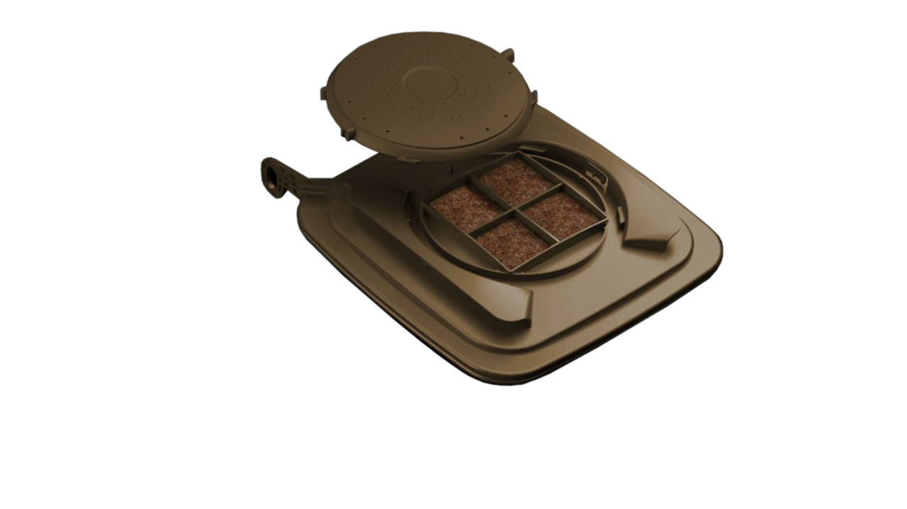
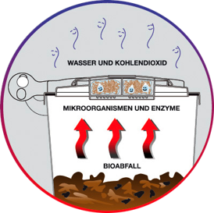
Der Bio-Filterdeckel
Optionales Gebührenmodell

Slide 2
Die Vorteile auf einen Blick
Bürger
Keine Geruchsbelästigungen um die Tonne herum
Keine Maden und Fliegen in der Tonne
Keine Verpackung des Bioguts in Plastiktüten oder Biobeutel notwendig
Mikroorganismen im Biofilter bauen die Faulgase ab

Slide 3
Die Vorteile auf einen Blick
Kommunen
Akzeptanzsteigerung der Biotonne bei den Bürgern
Steigerung der Anschlussquote der freiwilligen Biotonne
=> Bequemer Service zur Entsorgung von (nicht kompostierbaren) Speiseresten auch bei Eigenkompostierern
Wissenschaftl. belegte Steigerung der Biomüllmenge und Qualität
Problemlose 14-tägige Abfuhr auch im Sommer bei flächendeckender Einführung
Reduktion von Entsorgungsverkehr und Stickoxidausstoß
Optimale Ausnutzung der Biotonne bei Gebührenmodell nach Anzahl der Leerungen

Slide 4
Die Vorteile auf einen Blick
Entsorger
Steigerung der Anschlussquote der freiwilligen Biotonne
Effizientere Tourenplanung, da höherer Anschlussgrad
Kostensenkung der Leerung pro Tonne

Slide 5
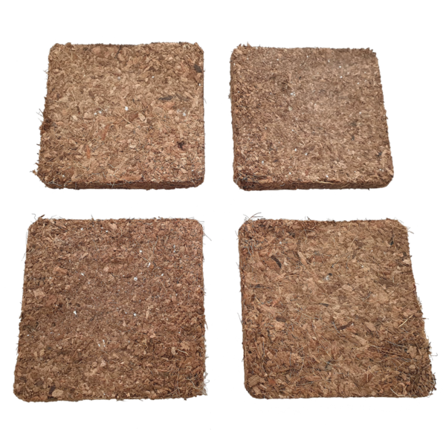
Der Filterwechsel: Unkompliziert und günstig
Günstiger Bezug direkt beim Hersteller
Einfaches Handling: Versandfertig verpackt inkl. Filterwechselanleitung
Möglichkeit eines Beilegers, Serienbriefs, Infoschreiben an die Bürger
Keine Datenschutzkonflikte aufgrund des Versands anhand eigener Kundenlisten
Wenn gewünscht auch Versand über Biologic möglich (Erklärung zur einmaligen zweckgebundenen Nutzung der Kundendaten)
Bei Filterwechsel im 2-Jahresturnus durch direkten Versand an die Kunden ist die Funktionalität des Bio-Filterdeckels stets gewährleistet

Slide 6
Der Filterwechsel: Kommunale Beispiele
LK Waldshut: Verkauf an zahlreichen Verkaufsstellen wie Tankenstellen, EDEKA u.a. für 10 € pro Satz
LK Lörrach: Verkaufsautomaten an Wertstoffhöfen / Tankstellen (flächendeckender Tausch der Filter derzeit in Planung, da kostenpflichtige Bereitstellung über Automaten vom Bürger nicht angenommen wird)
Stadt Greven: Kostenfreie Abgabe bei Bedarf am Wertstoffhof
Stadt Flensburg / ASF Schleswig-Flensburg / LK Berchtesgadener Land: Versand via Biologic (Konfektionierung durch Behindertenwerkstatt) direkt an die Bürger mit Möglichkeit von Beilegern
LK Cochem-Zell, LK Ravensburg, Stadt Fürth, Stadt Neu-Ulm u.a.: Wechsel im Vollservice direkt im Anschluss an die Bioabfuhr über Behälterdienst

Slide 7
Passend für die gängigsten MGB nach DIN EN 840
ESE (SL-Reihe, NICHT 240l CL-Reihe),
Sulo,
SSI Schäfer,
AE Robust,
Henkel,
Contenur,
Craemer (mit Ausnahme der MGB neo Reihe),
Weber (Modelle bis 2017)
u.a.

Slide 8
Städte und Kreise setzen auf den Bio-Filterdeckel
Jede Biotonne ist mit einem Filterdeckel ausgerüstet u.a. in
Stadt Fürth
Stadt Neu-Ulm
Stadt Wasserburg am Inn
Kreis Ravensburg
Kreis Lörrach
Kreis Ostprignitz-Ruppin
Neckar-Odenwald-Kreis
Stadt Greven
Kreis Havelland
Kreis Waldshut
Stadt Koblenz
Kreis Cochem-Zell

Slide 9
Städte und Kreise setzen auf den Bio-Filterdeckel
Biotonnen sind auf Bürgerwunsch optional mit einem Filterdeckel ausgerüstet u.a. in
Stadt Hannover
Stadt Braunschweig
Stadt Kiel
Stadt Berlin
Stadt Magdeburg
Stadt Chemnitz
Stadt Gelsenkirchen
Stadt Münster
Stadt Flensburg
Stadt Seligenstadt
Kreis Aurich
Stadt Aschaffenburg
Landkreis Calw
Stadt Herne
Stadt Herten
Kreis Coesfeld
Stadt Velen
Kreis Oberhavel
Landkreis Rendsburg- Eckernförde
Stadt Warstein
Stadt Bocholt
Kreis Uelzen
Rhein-Pfalz-Kreis
Kreis Freudenstadt
Landkreis Leipzig
Stadt Dorsten
Kreis Nordfriesland
Kreis Märkisch-Oderland
Und viele weitere…

Slide 10
Gebührenmodell Magdeburg
In Magdeburg wird die Biotonne mit Filterdeckel optional als Biotonne Plus angeboten und ist fest im Gebührenmodell verankert.
Beispiel aus dem Gebührenmodell (jährl. Kosten):
120 Liter wöchentliche Abfuhr: 151,68 €
120 Liter 14 tägliche Abfuhr: 75,84 €
120 Liter Biotonne Plus wöchentliche Abfuhr: 171,12
120 Liter Biotonne Plus 14 tägliche Abfuhr: 85,56 €
Kosten Filterdeckel: 19,44 € / 9,72 € pro Jahr
Der Filterwechsel erfolgt alle 2 Jahre durch den Abfallwirtschaftsbetrieb.

Slide 11
Gebührenmodell Kiel
In Kiel wird die Biotonne mit Filterdeckel optional als angeboten und ist fest in der Gebührensatzung verankert.
Beispiel aus dem Gebührenmodell (jährl. Kosten):
120 Liter Biotonne: 1,35 € / Monat
240 Liter Biotonne: 1,58 € / Monat
Der Filterwechsel erfolgt alle 2 Jahre durch die Mitarbeiter des ABK.

Slide 12
Gebührenmodell Münster
In Münster ist der Filterdeckel fest im Gebührenmodell als Option verankert und wird in Pressebeiträgen wie auch dem Entsorgungskalender beworben.
Der Biofilterdeckel wird pauschal für alle Größen 120l bis 240l MGB mit 15 € / Jahr abgerechnet.
Der Filterdeckel wird durch AWM Mitarbeiter montiert / die Biotonne getauscht und das Filtermaterial alle 2 Jahre getauscht.

Slide 13
Gebührenmodell Hannover
In Hannover ist der Filterdeckel eine Pflichtabfrage bei einer Neubestellung / Umbestellung der Biotonne. Der Biofilterdeckel wird pauschal für alle Größen 120l bis 240l MGB mit 12 € / Jahr abgerechnet.
Der Filterdeckel wird durch aha Mitarbeiter montiert / die Biotonne getauscht und das Filtermaterial alle 2 Jahre getauscht.

Slide 14
Gebührenmodell LK Schleswig-Flensburg
Im LK Schleswig-Flensburg wird die Biotonne mit Filterdeckel optional angeboten und ist fest im Gebührenmodell verankert.
Gebührenmodell:
60 / 120 / 230 Liter: Einm. Einrichtungsgebühr 15,00 €
Monatliche Gebühr: 1,20 €
Der Biofilter für den Wechsel wird den Bürgern alle 2 Jahre postalisch zugeschickt (in Gebühr inkluiert).
Zudem gibt es einen kostenpflichtigen Austauschservice.

